Slide 1
UML基础III: 对象图、构件图、包图
G02小组
张光程、刘雨霏、刘晓倩、胡方正、杨智麟

Slide 2
对象图
构件图
目录
包图
Contents
小组分工及评价

Slide 3
Part One
对象图

Slide 4
1-1 对象
对象(Object) 是一个单独的、可确认的物体、单元或实体，是边界值明确的任何事物，可以是具体的也可以是抽象的。
一个对象通常包含以下几个部分：
标识：也称“对象名”，将对象唯一区分开来。
状态：也称“属性”，包括该对象的所有属性和属性的当前值。 [1]

Slide 5
1-2 对象和类的区别
对象是一个存在于时间和空间中的具体实体，而类仅代表一个抽象，抽象出对象的“本质”，对象是一个类的实例。
类是共享一组公共结构和行为的对象的集合。
类是抽象的、静态的；对象是具体的、动态的。类是一般化，对象是个性化；类是定义，对象是实例。 [1]

Slide 6
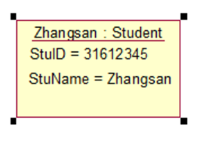
1-3 对象图
对象图(Object Diagram) 描述了各个对象在交互过程中某一时刻的状态。
对象图也可看做是类图在某一时刻的实例。
对象图通常包含以下几个部分：
对象：格式为“对象名：类名”，这两部分是可选的。
为与类名区分，需加上下划线。
如果包含类名，则需要加上”: ” 。
链：表示对象与对象之间的关系。[1] [2]

Slide 7
1-4 如何阅读对象图
1、首先找出所有的类，即在“：”之后的名称
2、整理完之后，就可以通过对象的名字来了解其含义
3、按类来归纳属性，然后再通过关联来确定含义

Slide 8
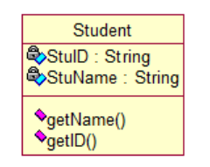
1-5 对象图和类图的区别
类图 | 对象图
一个类有三个分栏：名称、属性、操作 | 一个对象有两个分栏：名称、属性
名称栏中只有类名 | 名称栏可以是“对象名：类名”或“：类名”
类图中定义了属性的特征及操作 | 对象图只定义了属性的当前值，且不含操作
类中的关联关系可以是多重的 | 对象中所有的链都是一对一 的。
[1]

Slide 9
1-6 如何绘制对象图
1、先找出类和对象，通常类在“class”、“new”、“implements”等关键字之后的，而对象名则通常是在类名之后的。
2、然后对其进行细化的关联分析，绘制出相应的对象图

Slide 10
1-7 对象图的应用说明
1、论证类模型的设计：当设计了类模型时，你可以通过对象图来模拟出一个运行时的状态，这样就可以研究在运行时设计的合理性。同时，也可以作为开发人员讨论的一个基础。
2、分析和说明源代码：由于类图只是展示了程序的静态类结构，因此通过类图看懂代码的意图是很困难的。因此在分析源代码时，可以通过对象图来细化分析。而对于开发人员，对于逻辑较复杂的类交互时，可以考虑画出一些对象图来做补充说明

Slide 11
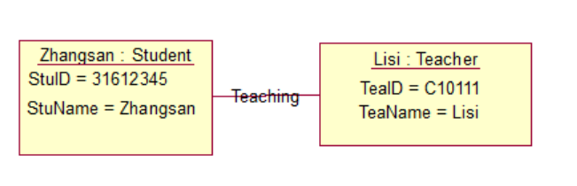
1-8 对象图实例
实例化一个学生对象名为”Zhangsan” ，教师对象名为”Lisi”，Zhangsan和Lisi之间存在Teaching的关系。

Slide 12
Part Two
构件图
Notes:
SWOT分析

Slide 13
2-1 构件图概述
构件图用于静态建模，是表示组件类型的组织及各种组件之间依赖关系的图。构件图通过对组件间依赖关系的描述来估计对系统组件的修改给系统可能带来的影响。
构件图用于描述系统中软件的构成，但没有描述系统中与硬件有关的构成情况。
构件图组成元素：组件，接口，关系，包，子系统。[1]

Slide 14
2-2 构件图的优点
1. 帮助客户理解最终的系统结构。
2. 使开发工作有一个明确的目标。
3. 帮助开发组的其他人员理解系统。
4. 复用软件组件。 [1]

Slide 15
2-3 组件
组件常用于对可分配的物理单元建模，这些物理单元包含模型元素，并具有身份标识和明确定义的接口。以下的一些内容都可以被认为是组件:
1. 程序源代码
2. 子系统
3. 动态链接库 [1]

Slide 16
2-4 组件的类型
1. 实施组件(Deployment Component)
实施组件是构成一个可执行系统必要和充分的组件，如动态链接库(DLL)，二进制可执行体(EXE)，ActiveX空间和JavaBean组件等。
2. 工作产品组件(Work Product Component)
这类组件主要是开发过程的产物，包括创建实施组件的源代码文件及数据文件，这些组件并不是直接地参加可执行系统，而是用于产生可执行系统。
3. 执行组件(Execution Component)
这类组件是作为一个正在执行的系统的结果而被创建的。 [1]

Slide 17
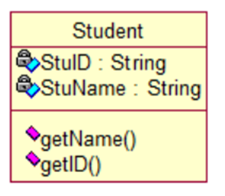

2-5 组件与类的区别
组件 | 类
存在于可实际运行的计算机中的物理抽象 | 逻辑抽象，不存在于可运行的计算机上
组件 是一组元素的物理实现 | 表示逻辑模块
只拥有能通过接口访问的操作 | 有属性和操作且可直接访问
[1]

Slide 18
2-6 接口
接口是一组用于描述类或组件的一个服务的操作，它是一个被命名的操作的集合。它不描述任何结构，也不描述任何实现。每个接口都有一个唯一的名称。
组件的接口可分为以下两种类型：
1. 导出接口(Expert Interface)：为其他组件提供服务，一个组件可以有多个导出接口。
2. 导入接口(Import Interface)：在组件中用到的其他组件提供的接口，一个组件可以 有多个导入接口。 [1]

Slide 19
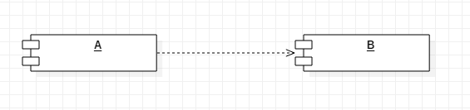
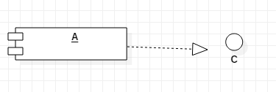
2-7 关系
在构件图中使用最多的关系是依赖和实现关系。
依赖关系：组件依赖外部提供的服务。
实现关系：组件向外提供服务。 [1]
依赖关系
实现关系

Slide 20
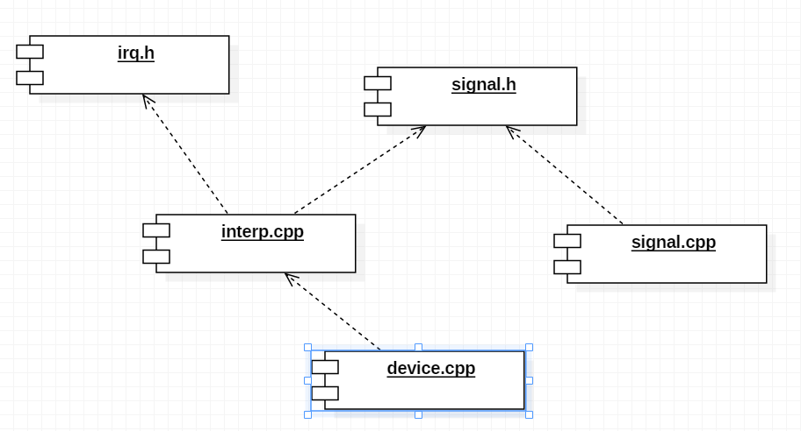
2-8 构件图示例

Slide 21
Part Three
包图

Slide 22
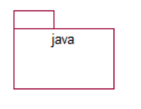
3-1 包图概述
包是一种把元素组织到一起的通用机制，可以嵌套在其他包中。
包是一个命名空间，也是一个元素，可以包含在其他命名空间中。
包图用于描述包与包之间的关系，包的图标是一个带标签的文件夹。 [1]

Slide 23
3-2 包的作用
1、对语义上相关的元素进行分组
2、定义模型中的“语义边界”
3、提供配置管理单元
4、在设计时，提供并行工作的单元
5、提供封装的命名空间，其中所有名称必须惟一

Slide 24
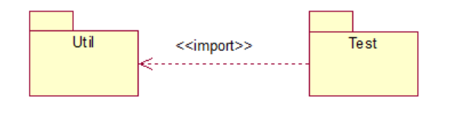
3-3 包之间的关系
1. 引入关系
一个包中的类可以被另一个指定包中的类引用。引入关系是依赖关系的一种，需要在依赖线上增加一个<<import>>衍型，包之间一般依赖关系都属于引入关系。
[1]

Slide 25
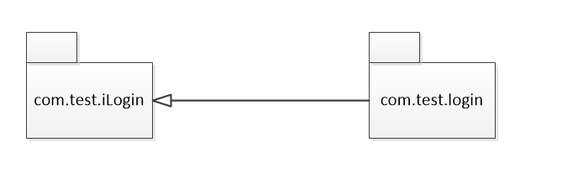
3-3 包之间的关系
2. 泛化关系
表示一个包继承了另一个包的全部内容，同时又补充自己增加的内容。 [1]

Slide 26
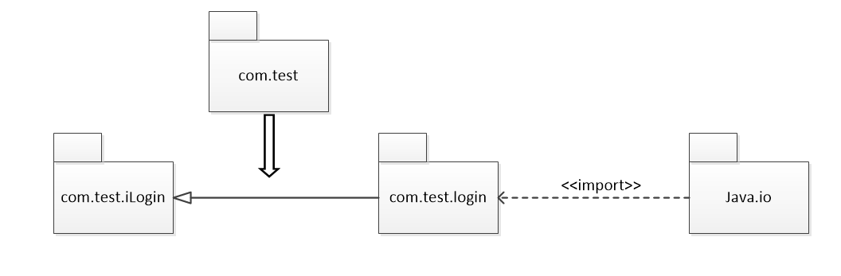
3-3 包之间的关系
3. 嵌套关系
一个包中可以包含若干个子包，构成包的嵌套层次结构。 [1]

Slide 27
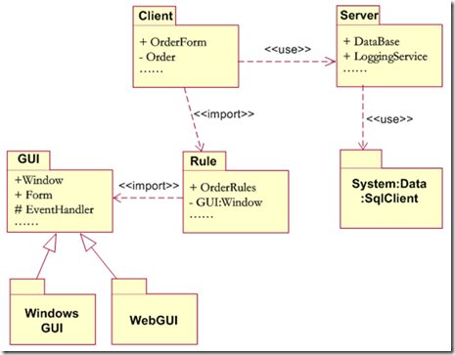
3-4 包的可见性
用“+”来表示“public”，
用“#”来表示“protected”，
用“-”来表示“private”

Slide 28
3-5 包图建模建议
1. 组包方式
①根据系统分层架构组包（推荐）
②根据系统业务功能模块组包
2. 参照类之间的关系确定包之间的关系
3. 减少包的嵌套层次
4. 每个包的子包控制在7±2个
5. 如果有几个包有若干相同组成部分，可优先考虑将他们合并
6. 可通过包图来体现系统的分层架构 [1]

Slide 29
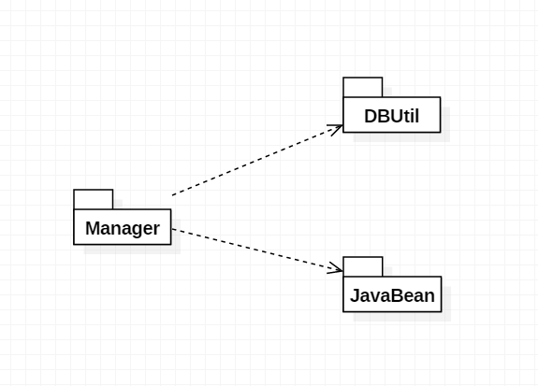
3-6 包图示例

Slide 30
3-7 包图总结
1、包的命名要简单, 具有描述性
例如Shipping, Customer, Enrollment和Manage, 这样包包含了些什么就非常的清楚了。
2、应用包是为了简化图
通常在一个图变得笨重, 单一页中打印不下的时候引入包. 换句话说, 遵循通用指南一一把大的图重新组织为较小的图, 你需要对模型使用分而治之的方法
3、包应该连贯
你插入包中的任何东西都应该有意义, 都需要考虑包中的其余内容. 为了确定一个包是否连贯, 一个好的经验法则是你是否能够用一个短的, 描述性的名称为包命名.
如果你做不到这一点, 你或许就已经把几个不相关的事务放到包中了

Slide 31
3-7 包图总结
4、在包上用版型注明架构层
我们通常会把设计组织到架构层次中, 例如user interface, business/domain, persistence/data和infrastructure/system.
5、避免包间的循环依赖
包A依赖于包B, 包B依赖于包C, 而包C依赖于包A, 这就形成了循环: A-B-C-A, 建议尽量避免出现这种情况.
因为包之间彼此紧密耦合, 将来的维护和改进将变得困难. 循环依赖是一个很好的信号, 意味着你需要重构一个或多个的包, 把导致循环依赖的因素从包中除掉.
6、包依赖应该反映内部关系
当一个包依赖于另一个时, 这意味着两个包的内容间存在着一个或多个的关系. 例如: 如果是一个用例包图, 那么就有可能两个用例之间存在includes, extends, 或继承关系, 而两个用例分别处于不同的包中.

Slide 32
Part Four
提问、参考文献及分工明细

Slide 33
4-1 提问
[1] 对象图包含哪些部分？
对象，链
[2] 构件图组成元素有哪些？
组件，接口，关系，包，子系统
[3] 在构件图中使用最多的关系是哪两个关系？
依赖和实现关系。

Slide 34
4-1 提问
[4] 包之间的关系有哪些？
引入关系、泛化关系、嵌套关系
[5] 说出2种UML2.0里新增的图？
包图，组织结构图，定时图，交互概览图

Slide 35
4-2 参考文献
[1] 《UML2 基础、建模与设计教程》 杨弘平等 著 清华大学出版社
[2]《UML用户指南（第二版 · 修订版）》 Grady Booch等 著 人民邮电出版社

Slide 36
4-3 分工明细
PPT制作及整合 -------张光程 93分
PPT制作 -------杨智麟 91分
PPT审核及修改 -------刘晓倩 90分
三类图的绘制 -------刘雨霏 89分
协助资料查询 -------胡方正 87分

Slide 37
Thank You
汇报人：G02

